Slide 1
“Desarrollo de paginas web” Aplicación web para mi negocio
M. I. A. Uriel Antonio Ceron Interian
CENTRO DE BACHILLERATO TECNOLOGICO INDUSTRIAL Y DE SERVICIOS NO. 253
“MIGUEL HIDALGO Y COSTILLA”
Nadia Guadalupe Kingzton Martin

Slide 2
Introducción
El propósito de esta actividad es poder aprender a subir una pagina web o archivos a GitHub pages y aprender sobre los comandos que se utilizan

Slide 3
Materiales y métodos
Materiales
Para realizar mi pagina web utilice las aplicaciones de Word, Visual studio code, Xampp
para realizar el diseño de interfaces utilice Pix aplication, balsamiq y Word
Para cambiar diseño use boostrap 4
Métodos
Descripción | Formula de calculo
Eficacia, responde a la funcionalidad: ¿El convertidor logró dar los resultados de la operación? | Porcentaje de pruebas de eficacia con calificación de 5/número de pruebas realizadas
Eficiencia sobre el tiempo de respuesta: ¿El tiempo requerido para la salida de los datos Esperados es considerablemente menor al que lleva la operación manual? | Porcentaje de pruebas de eficiencia con calificación de 5/número de pruebas realizadas
La usabilidad se refiere a la capacidad de ser aprendido y usado para el cliente. | Porcentaje de usabilidad con calificación de 5/número de pruebas realizadas

Slide 4
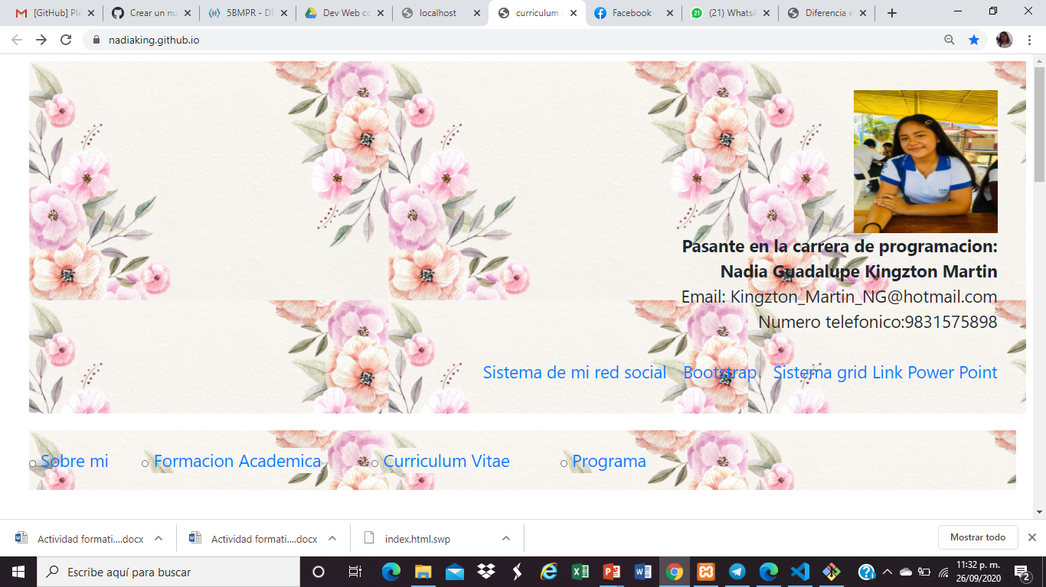
Curriculum Vitae en GitHub pages

Slide 5
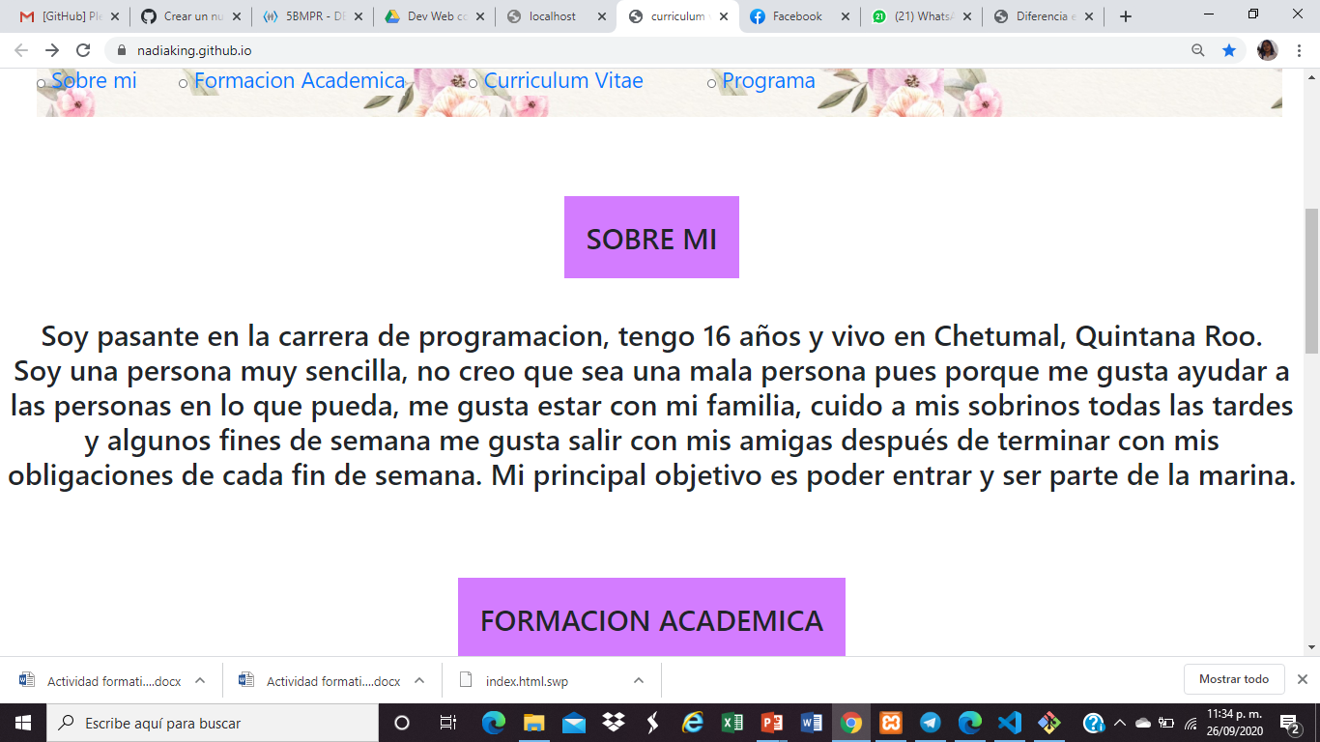

Slide 6
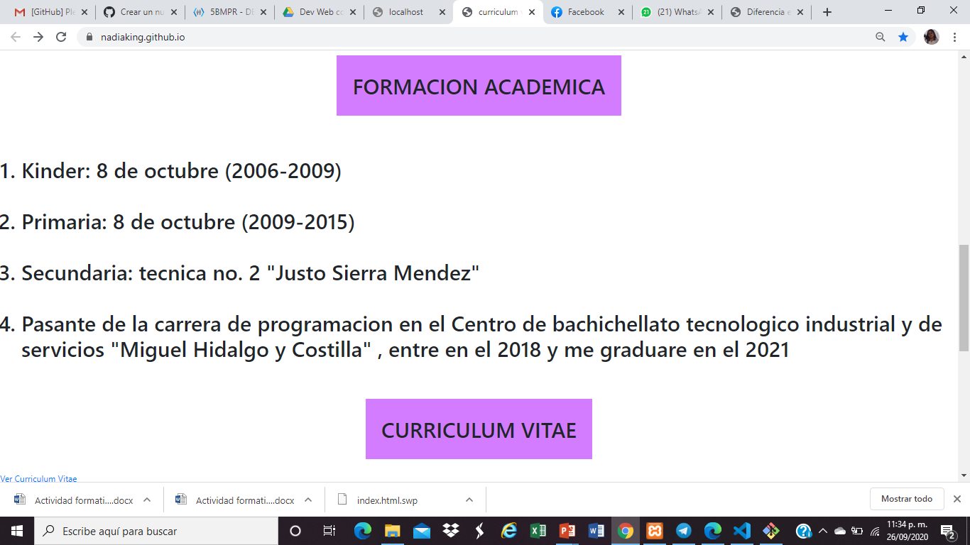

Slide 7
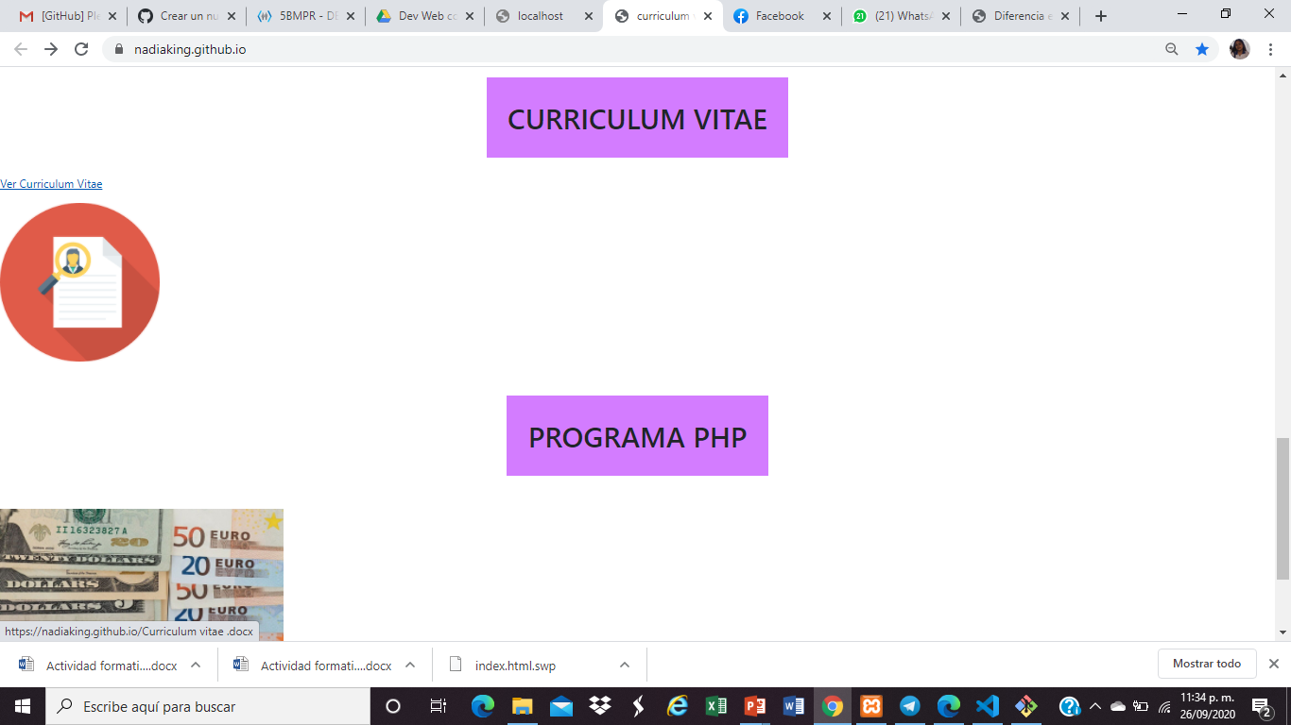

Slide 8
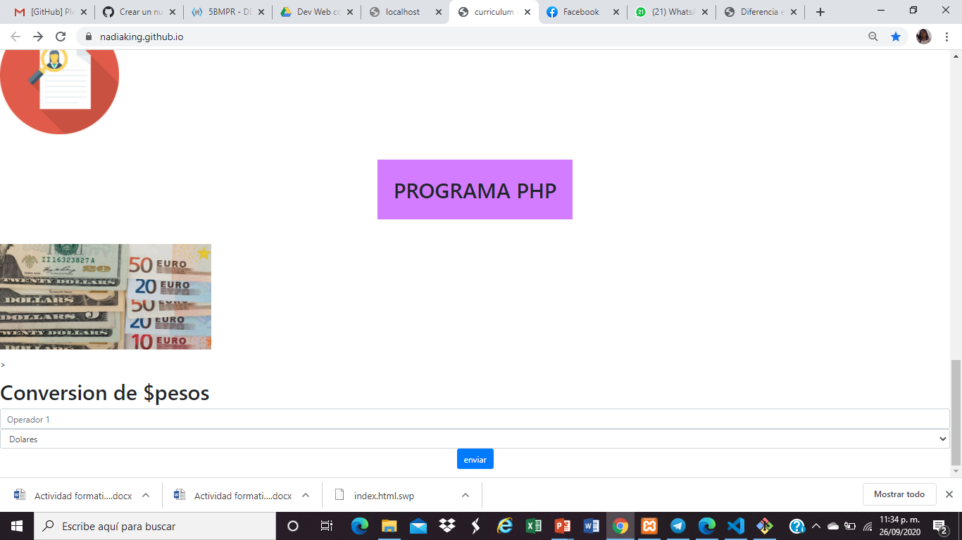

Slide 9
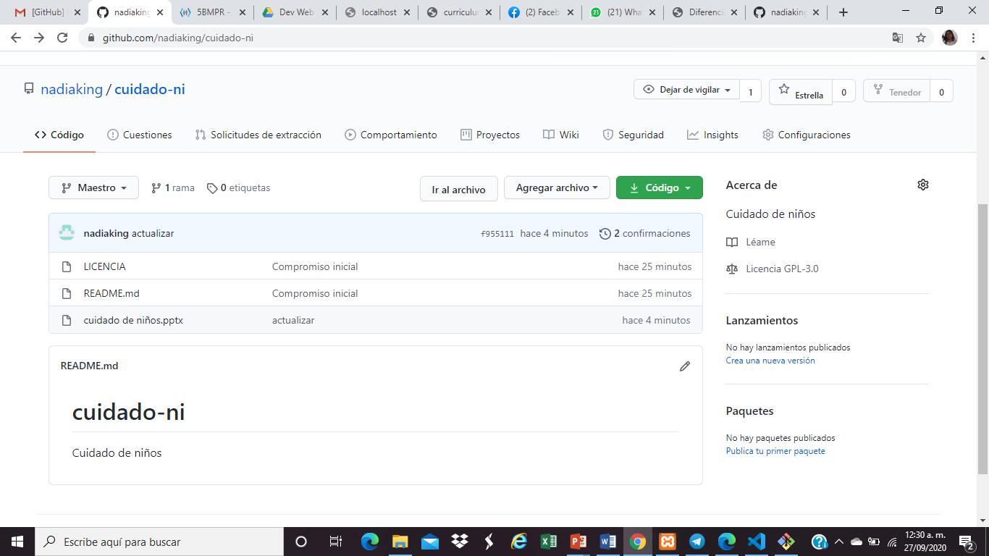
Repositorio PDF

Slide 10
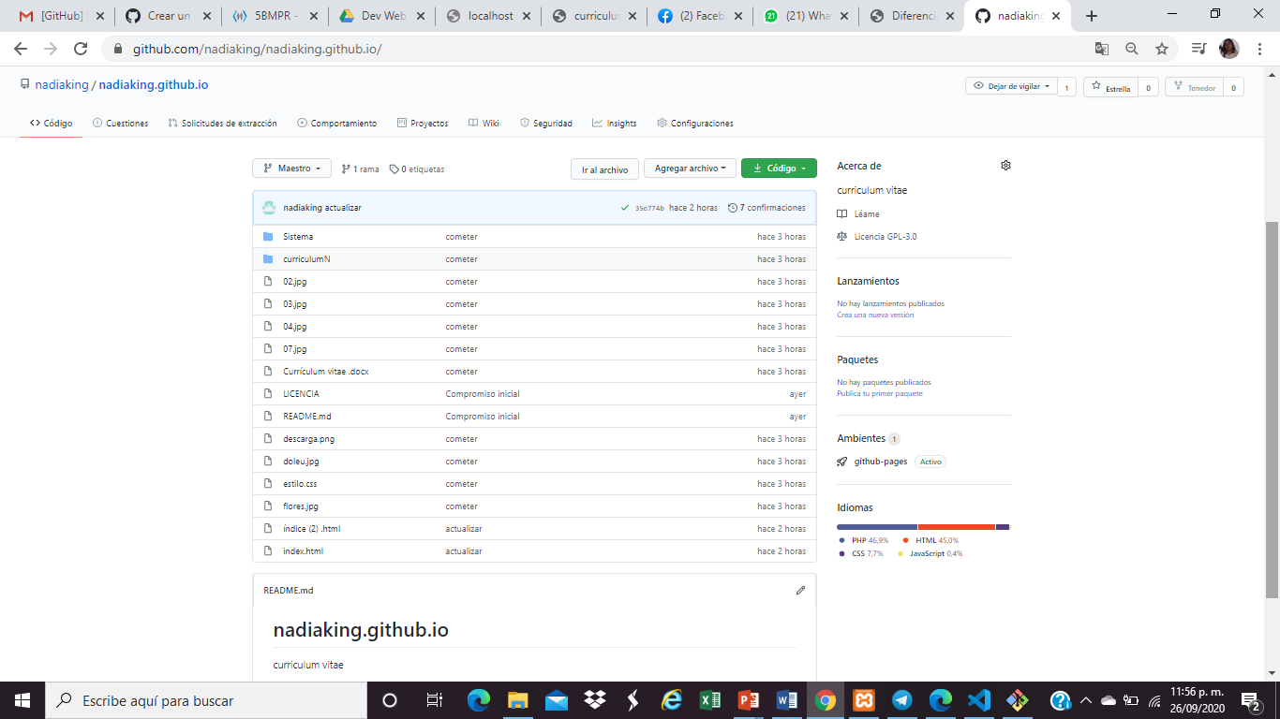
Repositorio Curriculum Vitae

Slide 11
LINK AL CURRICULUM VITAE EN GITHUB PAGES:
https://nadiaking.github.io/

Slide 12
LINK AL REPOSITORIO DEL CURRICULUM VITAE:
https://github.com/nadiaking/nadiaking.github.io/

Slide 13
LINK AL REPOSITORIO DEL PDF:
https://github.com/nadiaking/cuidado-ni/

Slide 14
Discusión
Aprendí a usar los comandos correctos que se necesitaban para poder subir una pagina web creada en visual studio code a GitHub pages.

Slide 15
Referencias
Phpnet. PHP. [Online]. Available from: https://www.php.net/ [Accessed 15 abril 2020]. https://www.php.net/
Bootstrap[Internet] [Citado 20/Abril/2020]Disponible en: https://getbootstrap.com/

